Slide 1






Unità 11:
CONTROLLO DI UN SERVOMOTORE A ROTAZIONE CONTINUA

Slide 2


Scopo e agenda dell’Unità 11
Idee di base e semplici esempi per controllare servomotori a rotazione continua (RC) con Arduino
Lo scopo della presentazione
L’agenda della presentazione
Spiega che cos’è un servomotore a rotazione continua (RC)
Analizza l’anatomia di un servomotore RC
Fornisce informazioni circa diversi tipi di servomotore
Spiega l’idea del segnale PWM (Modulazione a larghezza d’impulso)
Fornisce lo schema di controllo di base di un servomotore RC
Utilizza la libreria “SERVO” per controllare il servomotore RC
2

Slide 3
Anatomia di un servomotore RC
SHAFT
GEAR TRAIN
DC MOTOR
CONTROLS
Questi meccanismi sono simili a un motore convenzionale ma possono anche fare giri o movimenti controllati in qualsiasi direzione e posizione all’interno del loro raggio di azione. Sono usati nella robotica e nella produzione per: muovere e girare il braccio di un motore, aprire e chiudere una valvola, muovere un mezzo o uno strumento, posizionare uno strumento o un utensile, posizionare un oggetto e molte altre applicazioni.
3

Slide 4
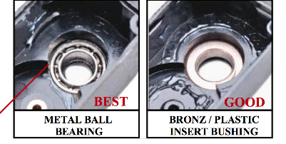
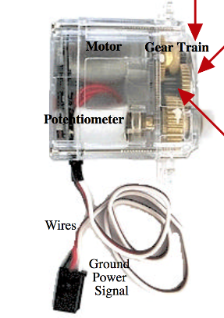
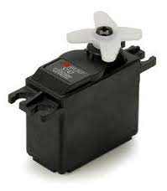
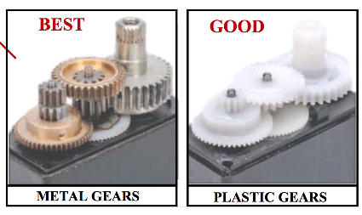
Componenti Servo: Best vs Good
4

Slide 5
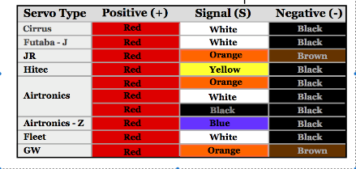
Tipi di codici per cavo rc-servo
Servono solo 3 cavi per connettere il nostro servomotore. Connettiamo il cavo nero alla porta GND o alla porta 0 V e il cavo rosso alla porta +5 V. Il segnale di controllo PWM passa attraverso il cavo bianco. Arduino genererà naturalmente questo segnale.
Esistono tanti produttori, tipi e modelli di servo. Ci sono misure diverse, forze o coppie, velocità, tensioni di supporto, tipi di aste e percorsi. Ci sono servo con alberi che possono ruotare liberamente e altri che possono solo ruotare di un certo numero di gradi. Quello che verrà usato nell’esercizio può ruotare di 180°.
Il servomotore è controllato inviando un segnale PWM attraverso il cavo del segnale.
5

Slide 6
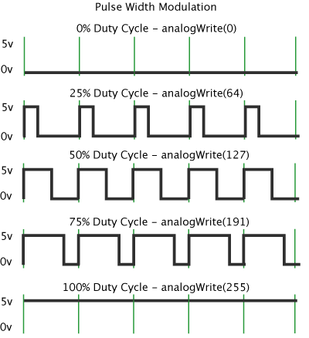
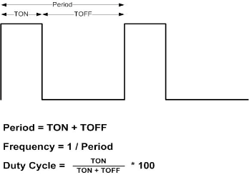
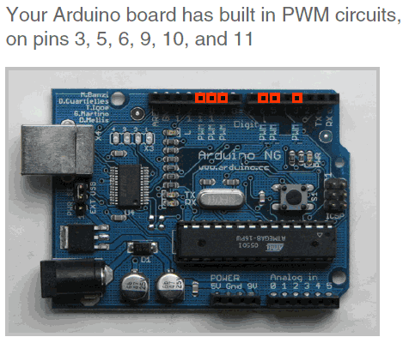
Il segnale PWM (Modulazione larghezza di impulso)
Arduino manca di un output analogico vero
PWM è una tecnica di mudulazione rapida per accendere e spegnere
Usa la modulazione della larghezza di impulso (PWM) per simulare una variabile tensione di support DC
Arduino Uno ha 6 PWM pin: 3, 5, 6, 9, 10, 11
Comando: analogWrite(pin, value)
value è un ciclo di lavoro: tra 0 e 255
Esempi:
  analogWrite(9, 256*1/2) per un ciclo di lavoro al 50%
  analogWrite(11, 256*1/4) per un ciclo di lavoro al 25%
PWM, o modulazione a larghezza di impulso è una tecnica che permette di aggiustare il valore medio della tensione che che va al device elettronico dando e togliendo energia rapidamente. Il voltaggio medio dipende dal ciclo di lavoro, o dal tempo in cui il segnale è ON rispetto a quando è OFF in un singolo periodo di tempo.

Slide 7
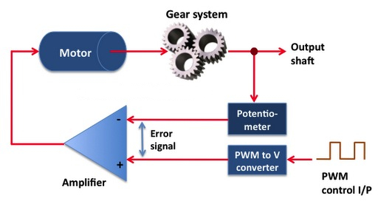
Controllare il servomotore RC con un segnale PWM (Modulazione a larghezza di impulso)
Il servomotore è controllato inviando un segnale PWM attraverso un appropriato pin di Arduino. Il ciclo di lavoro del segnale determina la posizione del movimento dell’albero oppure la sua rotazione. E’ essenziale seguire le linee guida fornite da ciascun produttore di modelli ma ecco un esempio che può essere utile.

Slide 8
Controllare il servomotore RC con la libreria “SERVO”
La libreria è chiamata “Servo”. È un file chiamato “Servo.h” fornito da Arduino; si installa automaticamente con l’IDE o Development Environment. In altre parole, è già sul tuo computer.
Se includi questo file nei tuoi programmi, arricchisci il linguaggio di programmazione di Arduino integrando nuove funzioni in esso.
Funzioni che sono utilizzate dalla libreria “SERVO” per Arduino #include <servo.h>
servo my_servo_1 Assegna un nome al tuo servomotore
my_servo_1.attach (pin, min, max) Assegna il pin che stai connettendo al servo con un ciclo di lavoro minimo e massimo
my_servo_1.writeMicroseconds(uS) Genera un segnale PWM con un ciclo di lavoro in microsecondi (uS) che setta l’angolo dell’albero del servomotore
my_servo_1.write(value) Muove il servo nell’angolo di valore tra 0º e 180º
my_servo_1.read() Questa funzione legge l’angolo corrente dell’albero del servo che è il valore appena passato con l’ultima funzione write()
my_servo_1.attached() Questa funzione verifica se la variabile Servo è attaccata al pin. Restituisce “vero” o “falso”.
my_servo_1.detach() Questa funzione scollega la variabile servo dal suo pin.
Notes:
To control the stepper, apply voltage to each of the coils in a specific sequence. The sequence would go like this:
Change the polarity of the coils with a predefined way, bear in mind the basic idea we described at the beginning of the lecture
BIPOLAR exert more torque for the same current, it is prefared, but more complicated circuit
Same circuit
Same programm

Slide 9
Unità 11:
CONTROLLO DI UN SERVOMOTORE A ROTAZIONE CONTINUA
Grazie

